Slide 1
Interação humanocomputador IHC
Introdução IHC

Slide 2
Introdução
Interação: Quantos produtos interativos existem em nossa vida cotidiana?
Quais desses produtos são fáceis e agradáveis de utilizar?
Quais desses produtos já causaram incômodo ao utilizar?
O que pode ser feito a esse respeito?

Slide 3
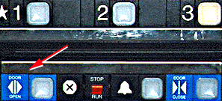
Designs ruins
  Controles do Elevador e etiquetas na linha abaixo parecem a mesma coisa, facilitando apertar o botão errado
www.baddesigns.com

Slide 4
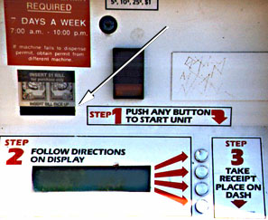
O que há de errado com essa máquina?
Precisa apertar qualquer botão para iniciar
Faltam diversos padrões
Pouca Usabilidade
www.baddesigns.com

Slide 5
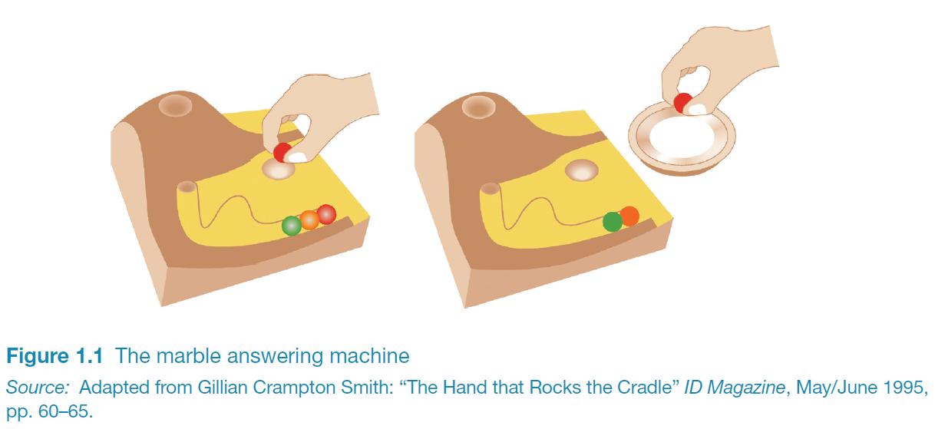
  Bom design
Secretária Eletrônica (Bishop, 1995);
Baseada em objetos utilizados no cotidiano;
Fácil, intuitiva e agradável de utilizar;
Requer ações de um passo para realizações das tarefas principais

Slide 6
Bom design
Muitos produtos que requerem a interação do usuário para realização de suas tarefas (ex. Comprar um ingresso pela Internet) não foram projetados tendo o usuário em mente;
Muitas vezes é um produto funcional do ponto de vista da Engenharia mas sacrifica o usuário;

Slide 7
Conceitos
Interação Humano-Computador:
Área relacionada com design, avaliação e implementação de sistemas computacionais interativos para utilização de humanos e com o estudo dos fenômenos ao redor deles.

Slide 8
Conceitos
Design de Interação: É o design de produtos interativos que fornecem suporte às atividades cotidianas das pessoas seja no lar ou no trabalho;
Criar experiências que melhorem e estendam a maneira como as pessoas trabalham, se comunicam e interagem;
Projeto de espaços para comunicação e interação humana.

Slide 9
Objetivos
Objetivo do Design da Interação é trazer a Usabilidade para dentro do processo de design;
Significa: Desenvolver produtos interativos que sejam fáceis, agradáveis de utilizar e eficazes na perspectiva do usuário;

Slide 10
Termos frequentes
Termos utilizados para enfatizar o que está sendo produzido:
- Design da Interface do Usuário
- Software Design
- Design do produto
- Web design
- Design da experiência (UX)
Design da Interação é o termo que cobre todos esses aspectos
  Fundamental para todas as disciplinas, campos e abordagens preocupadas com o design de sistemas baseados em computadores para pessoas

Slide 11
IHC e Design de Interação

Slide 12
Design da Interação nos Negócios
Exemplos de empresas de consultoria em DI:
  Nielsen Norman Group: “ajuda empresas a entrarem na era dos consumidores com produtos focados nos usuários”
  Cooper: “Pesquisa e produtos focados no design”
  Swim: “Oferece uma variedade de serviços de design”
  IDEO: “Cria produtos, serviços e ambientes para empresas que valorizam novos caminhos para seus clientes”

Slide 13
O que os profissionais de DI
(Design de Interação) fazem?
Designers de Interação – pessoas envolvidas no design de todos os aspectos de interação de um produto;
Engenheiro de usabilidade – pessoa com o foco na avaliação dos produtos, utilizando os métodos e princípios da usabilidade;
Web designers – pessoas que criam e desenvolvem a parte visual dos websites, como um layout
Arquiteto de informações – pessoas que contribuem com ideias relacionadas ao planejamento e a estrutura de produtos interativos.
Designers de experiência do usuário (UX) – pessoas que fazem tudo já citado mas que também realizam estudos de campo a fim de melhorar o design dos produtos.

